Slide 2
2、X 是连续型随机变量：
设 X 的密度函数为 ，则随机变量
的分布函数为
再对 y 求导即可得 Y 的密度函数。

Slide 3
解：

Slide 4
解：n是奇数时

Slide 5
n是偶数时

Slide 6
X~N(0,1)时，求Y=X²的分布。

Slide 7
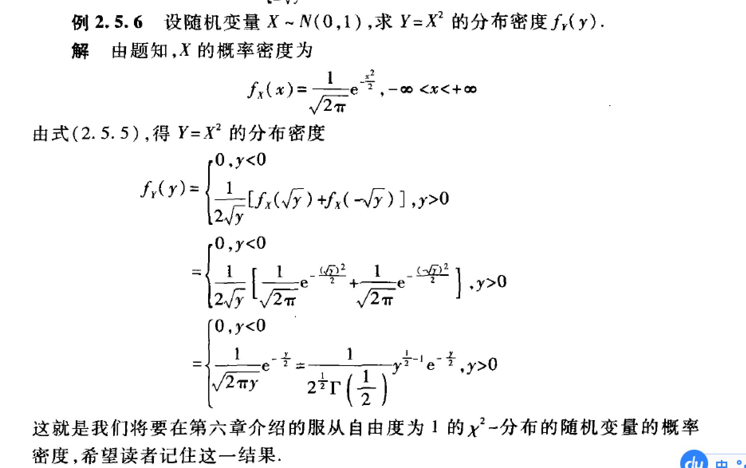

Slide 8
解：

Slide 9
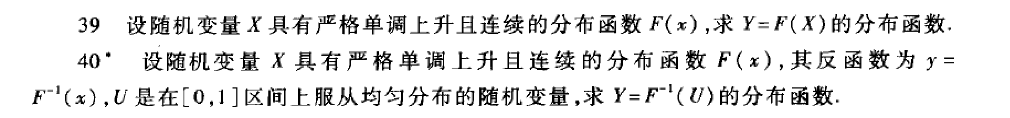

Slide 10
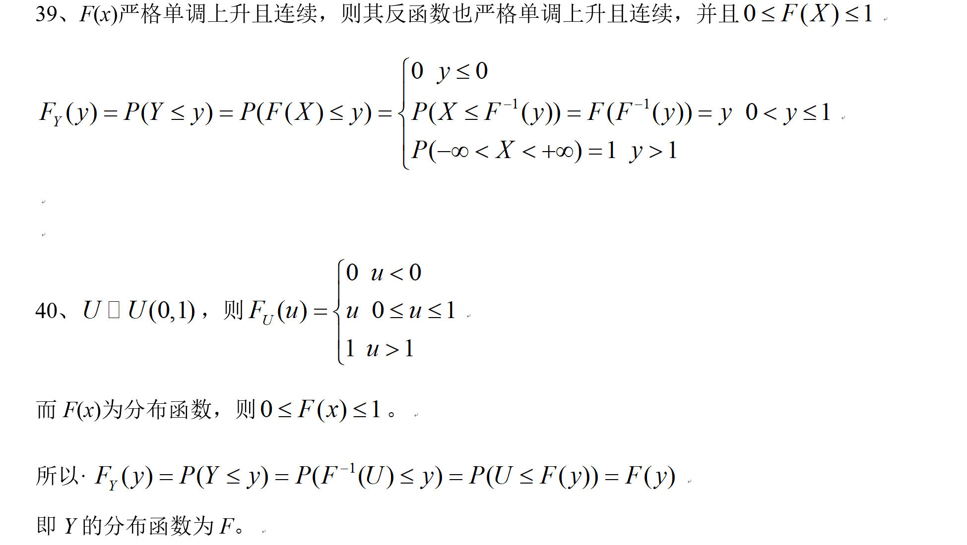

Slide 11
例7、设随机变量 X 的概率密度为
求 的概率密度。
解：由 知

Slide 13
所以，随机变量 Y 的密度为：

Slide 14
2、 二维连续型随机变量的函数的分布
思路：设二维连续型随机变量的函数为Z=g(X,Y),
显然Z是一维随机变量，其分布函数为
如果设(X,Y)的联合概率密度为f(x,y),则

Slide 15
利用Z的分布函数与Z概率密度之间的关系，
可以最终求出Z=g(X,Y)的概率密度。
例5、设(X,Y)的联合概率密度函数为
求 的概率密度。

Slide 16
设 是 的分布函数，记区域：
根据连续型随机变量在平
面上的一个区域内取值得概率等于其联合概率
密度在这个区域上的二重积分。有
y
G
o
x

Slide 17
y
G*
z
u
（此时的积分区域就是右图的G*）
交换积分次序有

Slide 18
两边对 z 求导得
显然，由对称性也可写成
由于X、Y 相互独立，其概率密度分别为
，所以有卷积公式

Slide 19
例6、设 X、Y 是两个相互独立同服从标准正
态分布的随机变量，求 的概率密度
函数。
解：X、Y 的密度为

Slide 20
由卷积公式得：
由 的密度可见，
更一般的结论，见教材P.109 。

Slide 21
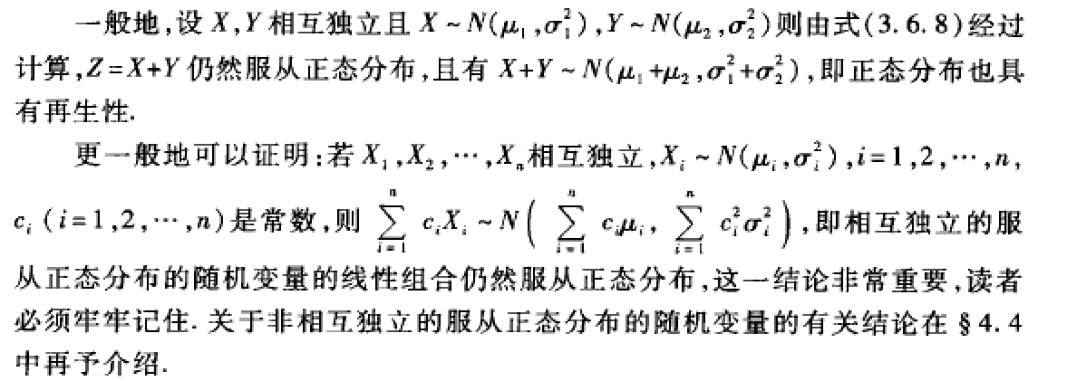

Slide 22
例7、设随机变量X,Y独立同分布于U(0,1), 求Z=X+Y的密度函数。
解：

Slide 25
解：

Slide 27
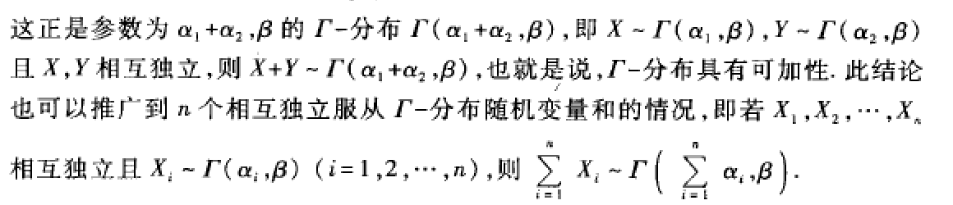

Slide 29
随机变量X，Y相互独立, X~N(1,2)，Y~N(0,2)，则（1）X-Y服从分布____________；
（2）P(X-Y>3)=________；
（3）X-Y的概率密度函数为_____________.

Slide 30
作业：p.78 习题二 41、42(2)、43、48
p.124 习题三 22、25

